Slide 1
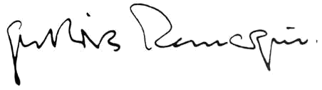
1898 - 1970
Erich Maria Remarque

Slide 2
Životopis – výchozí text 1
Autor se občansky jmenoval Erich Paul Remark. V 18-ti letech byl odvelen do zákopů první světové války; po válce učil, živil se prodejem náhrobků, závodil v automobilu a toužil po novinářské kariéře.
Téměř každý z 11 románů tohoto německého tvůrce měl u čtenářů úspěch, počínajíc tím nejslavnějším Na západní frontě klid (1929), jenž je dle autora ,,pokusem podat zprávu o generaci, která byla zničena válkou, i když unikla jejím granátům.“
Hned po nástupu nacismu se dostal na index zakázaných autorů a v roce 1938 byl zbaven něm. občanství. Jeho knihy byly veřejně páleny, protože jeho popis války byl pro režim nevhodný. Roku 1939 spisovatel emigroval do New Yorku, kde získal americké občanství. Během války zemřela jedna z jeho sester v koncentračním táboře, což jej později inspirovalo k napsání knihy Jiskra života (1951). Po válce žil střídavě v USA a ve Švýcarsku.
Ve svých dílech se věnuje tzv. ,,ztracené generaci“, do níž však tak úplně nepatří, neboť nebyl Američanem. Přesto je jako autor ovlivněný zážitky první světové války k dané generaci volně přiřazován.

Slide 3
Doplňte správné zakončení věty.
E. M. Remarque
se ve skutečnosti občanským jménem jmenoval
se po nástupu nacistů dostal na seznam
v roce 1939 emigroval do
je jako autor někdy volně přiřazován k

Slide 4
Doplňte správné zakončení věty.
E. M. Remarque
se ve skutečnosti občanským jménem jmenoval Erich Paul Remark
se po nástupu nacistů dostal na seznam
zakázaných autorů.
v roce 1939 emigroval do New Yorku (USA).
je jako autor někdy volně přiřazován k tzv. ztracené generaci.

Slide 5
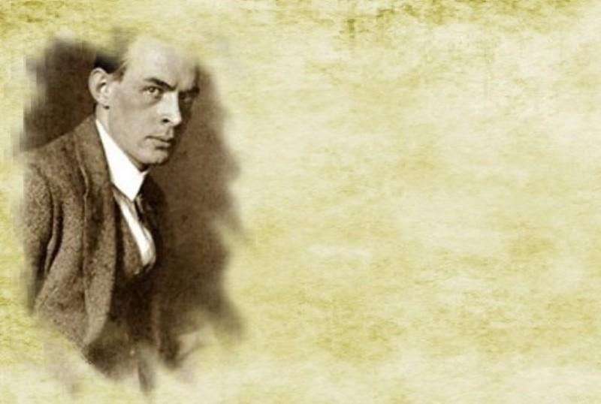
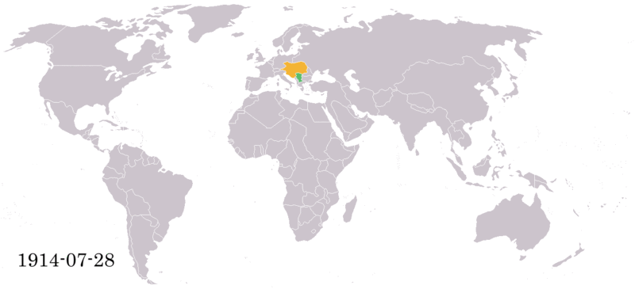
Společensko-historické pozadí
průběh první světové války
1914-1918

Slide 6
http://prehravac.rozhlas.cz/audio/966724
Poslouchejte nahrávku a odpovězte na otázky.
První světová válka
1. Ve dvou větách shrňte obsah nahrávky.
2. Jaká byla záminka pro rozpoutání konfliktu?
3. Které nové zbraně se při bojích uplatnily?
4. Kolik lidí ve válce zemřelo?

Slide 7
http://prehravac.rozhlas.cz/audio/966724
Odpovědi
První světová válka
Individuální řešení; např. nahrávka nás informuje o zámince k válce, jejím průběhu. Také nám sděluje informace o chování velmocí, technice a počtu lidských obětí.
Záminka – atentát G. Principa na rak. následníka trůnu v Sarajevu (organizace Mladá Bosna).
Zbraně – otravné plyny, tanky, letectvo, loďstvo, obrněné křižníky.
Oběti – 8 mil. vojáků a 6 mil. civilistů.

Slide 8
Na západní frontě klid (1929) – výchozí text 2
Prošli jsme desetidenním vojenským výcvikem, a za tu dobu jsme byli přetvořeni dokonaleji než za deset let pobytu ve škole. Učili jsme se, že vyčištěný knoflík je důležitější než čtyři svazky Schopenhauera. Nejdřív udiveně, pak rozhořčeně a nakonec lhostejně jsme poznávali, že nerozhoduje, jak se zdá, duch, ale kartáč na boty, ne myšlenka, ale systém, ne svoboda, ale dril. Stali jsme se vojáky s nadšením a s dobrou vůlí; ale přičiňovali se všemožně, aby to z nás vyhnali.
Po třech týdnech nebylo nám už nepochopitelné, že listonoš s hvězdičkami má nad námi více moci než dříve naši rodiče, naši vychovatelé a všechny kulturní oblasti od Platóna až ke Goethovi. Svýma malýma pozornýma očima jsme viděli, že klasický pojem vlasti našich učitelů se prozatím rea-
lizoval v úplné vzdání naší osobnosti. (…)

Slide 9
Otázky k výchozímu textu 2
1. Určete vypravěče a doložte jej v textu. Jak se postava cítí?
2. Posuďte jazykovou stránku výňatku; jaké věty ze syntaktického hlediska v ukázce převládají?
3. Napište minimálně dvě věty, ve kterých shrnete obsah ukázky.

Slide 10
Odpovědi k výchozímu textu 2
1. Vypravěč – ich forma (prošli jsme, jsme viděli); hrdina Pavel je rozčarován z výcviku …
2. Vypravěč – spisovný jazyk, v úryvku vnitřní monolog hlavního hrdiny Pavla, vlastní jména učenců jako Schopenhauer, Platón a Goethe. Očima jsme viděli – synekdocha; nerozhoduje duch, ale kartáč na boty – personifikace aj.
3. Individuální řešení.

Slide 11
Na západní frontě klid (1929) – výchozí text 3
V polním lazaretu je hodně práce, páchne to tam jako vždy karbolem, hnisem a potem. Člověk je z baráku na ledacos zvyklý, ale tady by ti přec jen mohlo přijít nanic. Ptáme se po Kemmerichovi; leží v jednom sále a uvítá nás slabým úsměvem radostí a bezmocným rozčilením. Co ležel v bezvědomí, ukradli mu hodinky. Müller potřásá hlavou: ,,Já ti vždycky říkal, že nemáš tak pěkné hodinky nosit.“
Müller je trochu nemotora a tvrdohlavec. Jinak by držel hubu, poněvadž každý vidí, že Kemmerich už z toho sálu nevyjde. Dostane-li opět hodinky či nedostane, je docela lhostejné, nanejvýš, že bychom je mohli poslat jeho rodině. „Jak se daří Frantíku?“ ptá se Kropp. Kemmerich svěsí hlavu. „Ujde to - mám jen zatracené bolesti v noze.“
Díváme se na jeho pokrývku. Jeho noha leží pod drátěným košem, přes ni tlustě leží svrchnice. Kopám Müllera do holeně, neboť by byl s to Kemmericho- vi říct to, co nám saniťáci už venku: že Kemmerich už nohu nemá. Amputovali mu ji.

Slide 12
Otázky k výchozímu textu 3
1. Zasaďte výňatek do kontextu celého díla. Určete jednající postavy.
2. Jaký slohový postup v něm převládá?
3. Vysvětlete název textu, také posuďte jeho jazykovou stránku.
4. Jakým slovem lze v textu nahradit výraz karbolem?

Slide 13
Odpovědi k výchozímu textu 3
Ukázka je spíše z počátků knihy. Chlapci jdou navštívit do lazaretu nemocného kamaráda Kemmericha, jemuž tam ukradli hodinky a amputovali nohu. Počet postav – čtyři, a to Pavel (vypravěč), Kemmerich, Müller a Kropp. Všichni jsou spolužáci z jedné třídy, přátelé. Společně pod vlivem učitele narukovali do války.
Slohový postup – popisný a vyprávěcí.
Název díla – podle zprávy velitelství něm. armády z října 1918, kdy Pavel zemřel. Ta se omezila na pouhé sdělení, že je na bojišti klid – ironie. ( v závěru románu). Jaz. stránka – pasáž vypravěče v ich-formě (Pavel) střídá přímá řeč a uvozovací věty. Spisovný jazyk s nespisovnými výrazy (držel hubu). Eufemismus – každý vidí, že Kemmerich už z toho baráku nevyjde; přirovnání …
Výraz karbolem – dezinfekcí (fenol také známý jako kyselina karbolová, hydroxybenzen, karbol, benzenol).

Slide 14
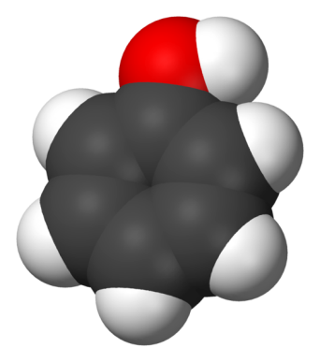
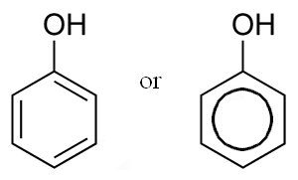
Odpovědi k výchozímu textu 3
4. Karbol – také označovaný jako ,,vůně nemocnice“. Jedná se o bezbarvou jedovatou látku sladkého dehtovitého zápachu s antiseptickými (dezinfekčními) účinky.
http://cs.wikipedia.org/wiki/Fenol
Chemický vzorec - C₆H₅OH

Slide 15
Vyluštěte přesmyčky
děl E. M. Remarqua
TIŘ DÁRIMAKA
SETAC TÁPKYZ
?
TÍNYS V JIRÁ
RENÝČ KISELBO
SIKAJR TAVIOŽ
NĚZTÝVÍ KUOBLO

Slide 16
Vyluštěte přesmyčky
děl E. M. Remarqua
TŘI KAMARÁDI
CESTA ZPÁTKY
?
STÍNY V RÁJI
ČERNÝ OBELISK
JISKRA ŽIVOTA
VÍTĚZNÝ OBLOUK

Slide 17
Na západní frontě klid (1979)
http://www.youtube.com/watch?v=9IiUnNrts5M
http://www.youtube.com/watch?v=aZz9VX0k2Mg
Podívejte se na obě videa a vypracujte odpovědi na otázky.
Jak se vám filmové zpracování líbí? Srovnejte s knihou.
Vyberte si jeden z komentářů a reagujte na něj. http://www.csfd.cz/film/13270-na-zapadni-fronte-klid/

Slide 18
Určete správnost tvrzení, chybná opravte.
Román Na západní frontě klid byl autorovou prvotinou. ano - ne
b) Otec autora zahynul za druhé světové války v koncentráku. ano - ne
c) Vypravěčem románu NZFK je Robby Lohkamp. ano - ne
d) Remarque je autorem 11-ti románů.
ano - ne

Slide 19
Určete správnost tvrzení, chybná opravte.
Román Na západní frontě klid byl autorovou prvotinou. ano
b) Sestra autora zahynula za druhé světové války v koncentráku.
c) Vypravěčem románu NZFK je Pavel
Bäumer.
d) Remarque je autorem 11-ti románů.
ano

Slide 20

Výchozí text 4
Doplňte do textu vhodná slova
Poznal jsem dost žen, ale byla to vždycky jen letmá setkání, dobrodružství, někdy příjemná hodinka, osamělý večer, útěk před sebou samým, před zoufalstvím, před prázdnotou. Nic jiného jsem ani nechtěl, neboť jsem poznal, že člověk se může spoléhat jen sám na sebe nebo na své kamarády. (…)
Tu jsem náhle viděl, že mohu pro druhého něco znamenat, už jenom tím, že tu jsem a ten druhý je šťastný, protože jsem u něho. Když pak o tom člověk přemýšlí, je to obrovská věc, která nemá vůbec konce. Je to něco, co člověka může úplně roztrhat a zničit. Je to láska a přece něco jiného. Něco, pro co lze žít.
Poznáte název díla?
Tři kamarádi.

Slide 21
Úkoly k výchozímu textu 4
1. Vymyslete vlastní název pro daný text.
2. Které mravní hodnoty vypravěč vyzdvihuje nade vše?
3. Který slohový postup v úryvku
převládá?
4. Napište krátké zamyšlení nad tématy, která v textu zaznívají.

Slide 22
Odpovědi k výchozímu textu 4
1. Individuální řešení. Např. Pojetí lásky a přátelství …
2. Kamarádství a přátelství, láska je něco neočekávaného …
3. Úvahový (vnitřní monolog).
4. Individuální řešení, diskuze.

Slide 23
Současníci E. M. Remarque
Odhalte jména, doplňte díla a určete stát.
Zkratka | Jméno | Dílo | Stát
EH S a m
TM N v B
FK P
RR P a L

Slide 24
Současníci E. M. Remarque
Odhalte jména, doplňte díla a určete stát.
Zkratka | Jméno | Dílo | Stát
EH S a m | Ernest Hemingway | Stařec a moře | USA
TM N v B | Thomas Mann | Noc v Benátkách | Německo
FK P | Franz Kafka | Proměna | Rakousko ČSR
RR P a L | Romain Rolland | Petr a Lucie | Francie

Slide 25
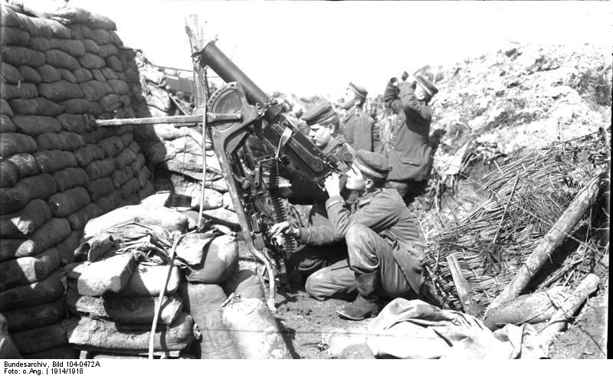
Realita a fikce německý voják za 1. svět. války
Popište obrázek, srovnejte s dílem Na západní frontě klid.

Slide 26
Vždycky se nám zdá lepší to, co nemůžeme dostat, než to, co už máme. V tom spočívá romantika a nesmyslnost lidského života.
Konec prezentace

Slide 27

Použitá literatura a zdroje
KARPATSKÝ, Dušan. Labyrint literatury. Praha: Albatros, 2008, ISBN 13-752-008.
REMARQUE, ERICH MARIA. Na západní frontě klid. Praha : Naše vojsko, n. p.,1988.
REMARQUE, Erich Maria. Tři kamarádi. Praha: Ikar, 2006, ISBN 80-249-0614-7.
SOCHROVÁ, Marie. Literatura v kostce pro střední školy. Havlíčkův Brod:
Fragment, 1999, ISBN 80-7200-332-1.
http://cs.wikipedia.org/wiki/Erich_Maria_Remarque
http://cs.wikipedia.org/wiki/Na_z%C3%A1padn%C3%AD_front%C4%9B_klid
http://cs.wikipedia.org/wiki/T%C5%99i_kamar%C3%A1di
http://www.databazeknih.cz/autori/erich-maria-remarque-131
http://cs.wikipedia.org/wiki/Fenol
http://cs.wikipedia.org/wiki/Prvn%C3%AD_sv%C4%9Btov%C3%A1_v%C3%A1lka
Archiv autorky.

Slide 28
Obrazový materiál
http://commons.wikimedia.org/wiki/File:Erich_Maria_Remarque1.jpg (pozadí)
http://commons.wikimedia.org/wiki/File:Remarque_Autograph.jpg (snímek 3, podpis)
http://commons.wikimedia.org/wiki/File:World_War_1.gif (mapa 1. světové války – gif, snímek 7)
http://commons.wikimedia.org/wiki/File:Phenol_chemical_structure.png (snímek 16)
http://commons.wikimedia.org/wiki/File:Phenol-3D-vdW.png (snímek 16)
http://commons.wikimedia.org/wiki/File:Bundesarchiv_Bild_104-0472A,_Flak-MG-Stellung.jpg (snímek 27)
Archiv autorky.

